Slide 1

Racionalizace logistických procesů ve vybrané společnosti
Vysoká škola technická a ekonomická v Českých Budějovicích
Autor diplomové práce: Bc. Lenka Housková
Vedoucí diplomové práce: Ing. Ondrej Stopka, PhD.
Oponent diplomové práce: Ing. Lumír Pečený, PhD.
České Budějovice, červen 2021
UČO: 18108

Slide 2
Motivace a důvody k řešení daného problému
Osobní zkušenost
Aktuálnost tématu
Ekonomická úspora

Slide 3
Cíl práce
Analýza stávajících logistických procesů ve zvolené společnosti
Návrh patřičných opatření k zefektivnění procesů
Vyhodnocení navržených opatření

Slide 4
Hypotézy
Existuje efektivnější způsob provádění logistických procesů?
Jaká jsou slabá místa v systému?
Jakým způsobem lze slabá místa eliminovat?

Slide 5
Použité metody
Analýza současné situace
SWOT analýza
Strom současné reality
Diagram konfliktu
Strom budoucí reality

Slide 6
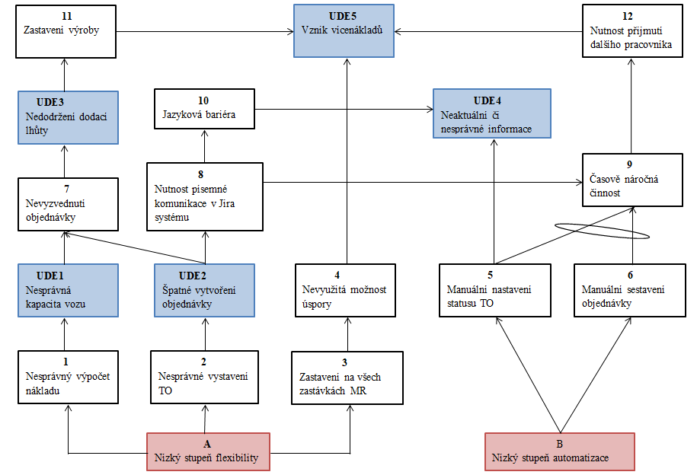
Dosažené výsledky
Strom současné reality
Zdroj: vlastní zpracování

Slide 7
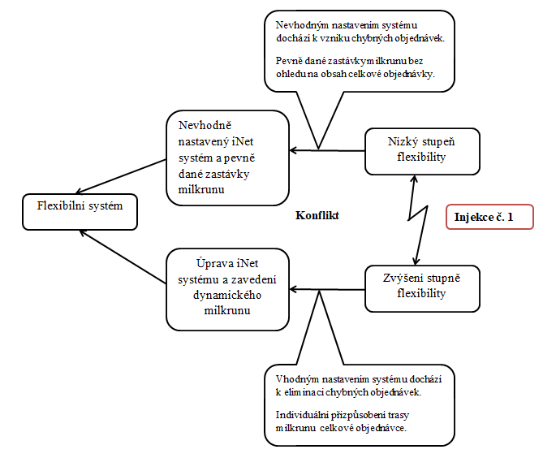
Dosažené výsledky
Diagram konfliktu (Injekce č. 1)
Zdroj: vlastní zpracování

Slide 8
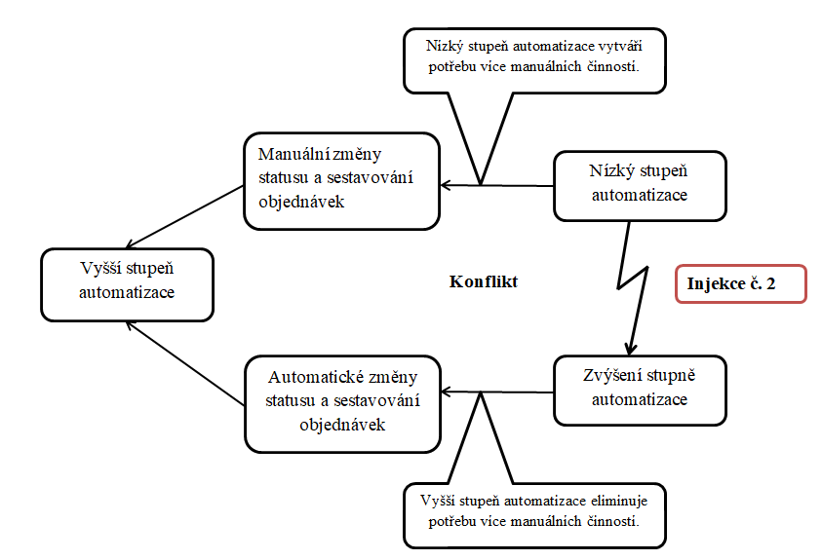
Dosažené výsledky
Diagram konfliktu (Injekce č. 2)
Zdroj: vlastní zpracování

Slide 9
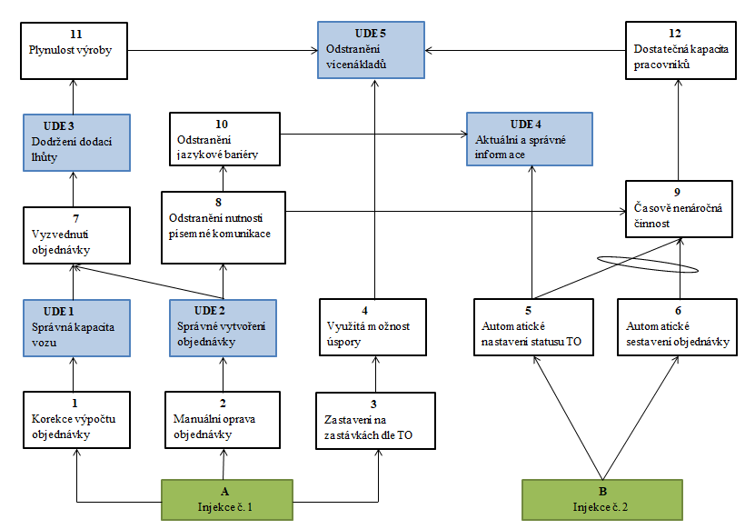
Dosažené výsledky
Strom budoucí reality
Zdroj: vlastní zpracování

Slide 10
Závěrečné shrnutí
Náklady / Forma milkrunu | Kratší forma MR | Procentuální úspora | Delší forma MR | Procentuální úspora
Současné náklady | 51 300 Kč |  | 51 300 Kč
Náklady po implementaci injekce (zastavení u všech dodavatelů) | 36 122 Kč | 29,58% | 51 300 Kč | 0%
Náklady po implementaci injekce (absence dodavatele 8 a 9) | 34 653 Kč | 32,40% | 49 831 Kč | 2,86%
Náklady po implementaci injekce (absence dodavatele 8 nebo 9) | 35 153 Kč | 31,50% | 50 331 Kč | 1,89%
Zdroj: vlastní zpracování

Slide 11
Závěrečné shrnutí
Vykonavatel | Činnost | Potřebný čas (min)
Dodavatel | Vytvoření transportní objednávky s nesprávným datem | 10
 | Napsání emailu s požadavkem o změnu data | 7
TCC | Přiřazení požadavku o změnu data příslušnému pracovníkovi | 5
 | Změna transportní objednávky | 10
 | Potvrzení změny data dodavateli | 7
 | Přiřazení ke správné objednávce | 10
 | Informace dopravci o změně | 7
Celkový ušetřený čas |  | 56
Zdroj: vlastní zpracování

Slide 12
Otázky vedoucího a oponenta
Budou Vaše návrhy aplikované v praxi?
Konzultovala jste s podnikem, která z Váma navrhovaných metod by byla pro podnik vhodnější?

Slide 13
Děkuji za pozornost!

